Slide 1

Lernplattform Moodle
Daniela Rys

Slide 2

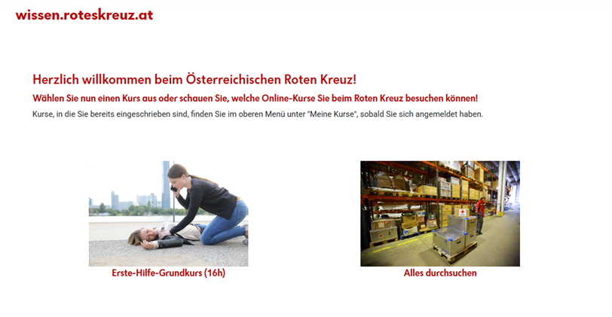
Moodle
Jede*r Schüler*in erhält einen Zugang zu Moodle
Es liegt in der Eigenverantwortung sich damit auseinander zusetzten und Skripten sowie Informationen daraus zu holen

Slide 3
Verfügbarkeit
Derzeit befindet sich das Tool im Aufbau
Es stehen derzeit nur einzelne Inhalte zur Verfügung
Für weitere Informationen der Verfügbarkeit von Inhalten auf Moodle wenden Sie sich bitte an Daniela Rys (daniela.rys@wrk.at)

Slide 4
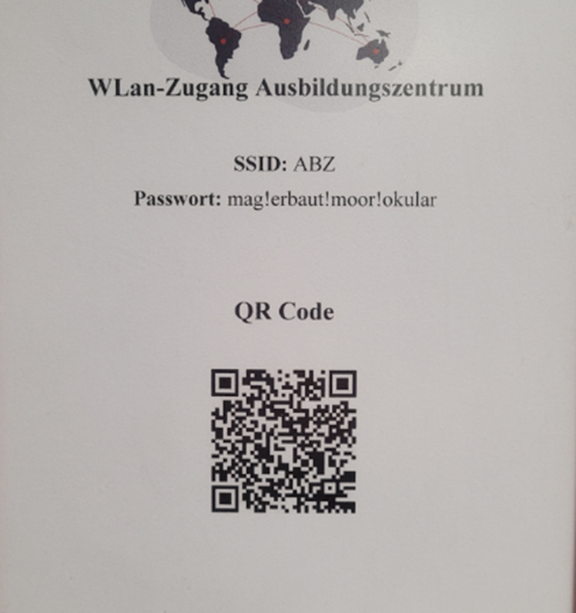
ABZ W-Lan

Slide 5

Moodle Einstieg

Slide 6
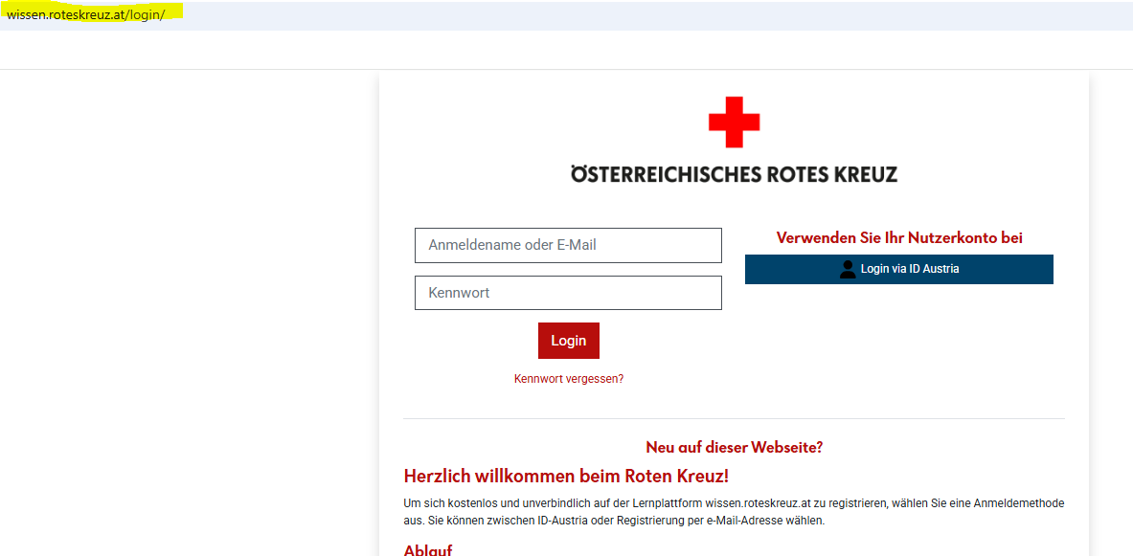
Moodle Einstieg (Konto anlegen)
Bitte rufen Sie die Website https://wissen.roteskreuz.at/login/ auf

Slide 7
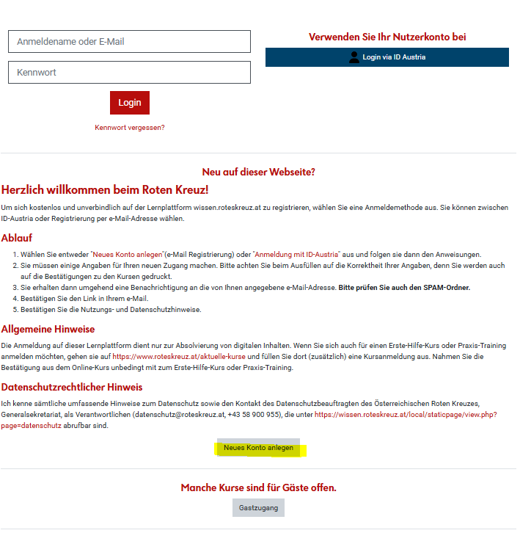
Klicken sie auf „neues Konto anlegen“

Slide 8
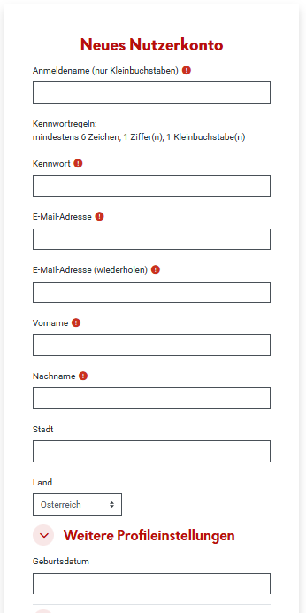
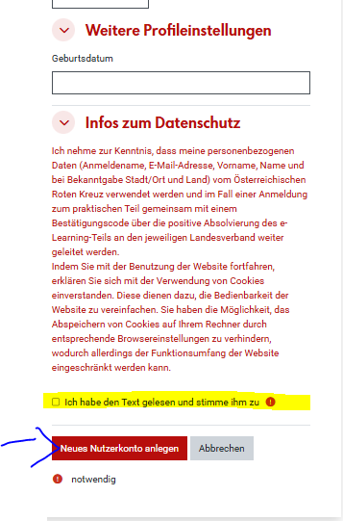
Legen Sie Ihr Konto an
Stimmen Sie den Infos zu den Datenschutzbestimmungen zu
Sie erhalten eine Mail- bitte zustimmen
Sie werden anschließend Ihrem Kurs zugeordnet

Slide 9
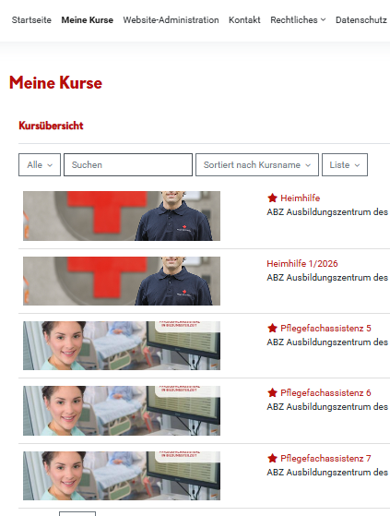

Meine Kurse
Unter Meine Kurse finden Sie Ihren Kurs mit allen Skripten und erforderlichen Informationen

Slide 10

Fragen?????
Für Rückfragen stehen Ihnen folgende Personen zur Verfügung!
Ricarda Koller
Elena Schock
Daniela Rys (ausschließlich via Mail daniela.rys@wrk.at)

Slide 11
Feedback erwünscht! Wird im September abgefragt
Wie einfach war die Nutzung von Moodle für Sie?
Wie übersichtlich finden Sie die Struktur und Navigation der Plattform?
Konnten Sie die für Sie relevanten Informationen und Materialien schnell finden?
Wie zufrieden sind Sie mit den Funktionen von Moodle ?
Hat Moodle Ihre Lern- bzw. Arbeitsprozesse unterstützt? Wenn ja, inwiefern?
Welche Verbesserungen oder zusätzlichen Funktionen würden Sie sich wünschen?

